Slide 1
MESLEKLERİ TANIYALIM DÖRT YILLIK LİSANS PROGRAMLARI ‘T’
Çubuk Rehberlik ve Araştırma Merkezi

Slide 2
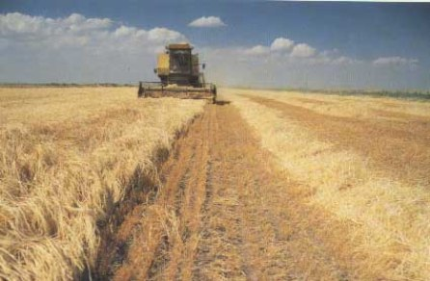
TARIM-EKONOMİSİ-İŞLETMECİLİĞİ-MAKİNELERİ
PUAN TÜRÜ
EA
PROGRAMIN AMACI:
Tarıma ayrılan alan, sermaye ve işgücünün en verimli şekilde kullanılması için gerekli planlamalar yapacak teknik insan gücünü yetiştirmek ve araştırma yapmaktır.
BU MESLEĞİ SEÇECEKLERDE BULUNMASI GEREKEN NİTELİKLER:
Kimselerin normalin üzerinde bir genel akademik yeteneğe sahip olmaları, biyolojiye ve tarım konularına olduğu kadar ekonomiye de ilgi duymaları beklenir.
MEZUNLARIN KAZANDIKLARI UNVAN VE YAPTIKLARI İŞLER :
Orman, Tarım ve Köyişleri Bakanlıklarına bağlı tüm kuruluşlarda, tarım kredi kooperatiflerinde, T.C. Ziraat Bankasında, DSİ Genel Müdürlüğünde, Hazine ve Dış Ticaret Müsteşarlığında, DPT, MPM, Türkiye Şeker Fabrikaları A.Ş.'nde, Türkiye Kalkınma Vakfında ve özel proje hazırlama bürolarında görev alabilirler.

Slide 3
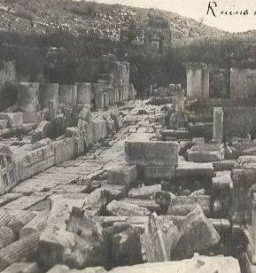
TARİH-ÖĞRETMENLİĞİ
PUAN TÜRÜ
SÖZ
PROGRAMIN AMACI:
Tarih, insanların eylem ve düşüncelerinin gelişimini, olayların ekonomik ve düşünsel nedenlerini ve bu nedenlerin birbirleriyle ilişkilerini açıklayan bir disiplindir.
BU MESLEĞİ SEÇECEKLERDE BULUNMASI GEREKEN NİTELİKLER:
Her şeyden önce tarih, coğrafya, sosyoloji ve felsefeye ilgi duyması gereklidir. Bu alanda ilerleyebilmek için Osmanlıca, Arapça ya da Farsça yanında bir batı dilini bilmek ve diğer sosyal bilim alanlarında da yetişmiş olmak gereklidir.
MEZUNLARIN KAZANDIKLARI UNVAN VE YAPTIKLARI İŞLER :
Üniversitelerin tarih bölümünü bitirmek ve tezsiz yüksek lisans yapmak (öğretmenliği bitirenler doğrudan) bir kimseye orta dereceli okullarda öğretmenlik yapma hakkını verir. Ancak halen okullarımızda tarih öğretmenlerine pek gereksinme duyulmamaktadır.

Slide 4
TEKSTİL MÜHENDİSLİĞİ
PUAN TÜRÜ
SAY
PROGRAMIN AMACI:
Tekstil mühendisliği bölümü tekstil hammaddelerini değişik tekniklerle işleme ve bu alanda yeni teknikler geliştirme konusunda araştırma ve eğitim yapar.
BU MESLEĞİ SEÇECEKLERDE BULUNMASI GEREKEN NİTELİKLER:
Tekstil mühendisliği alanında çalışmak isteyenlerin matematik ve fen derslerinde başarılı olmaları, kimya ve ekonomi konularına ilgili olmaları gerekir.
MEZUNLARIN KAZANDIKLARI UNVAN VE YAPTIKLARI İŞLER :
Mezunları iplik, dokuma ve konfeksiyon fabrikalarında; fiziksel kontrol laboratuarlarında; yapay lif üreten fabrikaların kasar, boya, apre bölümlerinde; kimyasal tekstil kontrol laboratuarlarında; boyar madde ve tekstil yardımcı maddesi üreten fabrika veya bunların dallarında çalışabilirler.

Slide 5
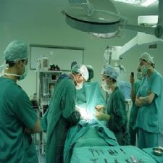
TIP
PUAN TÜRÜ
SAY
PROGRAMIN AMACI:
İnsanların sağlığını koruma ve geliştirme, hastalık ve sakatlıklarını iyileştirme alanında çalışacak sağlık personelini (hekimleri) yetiştirmek ve bu alanda araştırmalar yapmaktır.
BU MESLEĞİ SEÇECEKLERDE BULUNMASI GEREKEN NİTELİKLER:
Çok üstün bir akademik yeteneğe, kuvvetli bir dikkat ve belleğe; operatör olmak isteyenlerin ayrıca el-parmak becerisine sahip olmaları gerekir.
MEZUNLARIN KAZANDIKLARI UNVAN VE YAPTIKLARI İŞLER :
Ülkemizin sağlık personeline, özellikle hekime ihtiyacı gittikçe artmaktadır. Hekim ve sağlık personeli sayısının yetersiz olması ve yurt düzeyinde dengesiz dağılımı yüzünden sağlık hizmetlerinde istenen gelişme sağlanamamaktadır. Ülkemizde her alanda yetişmiş hekime, özellikle pratisyen hekime büyük ihtiyaç vardır.

Slide 6
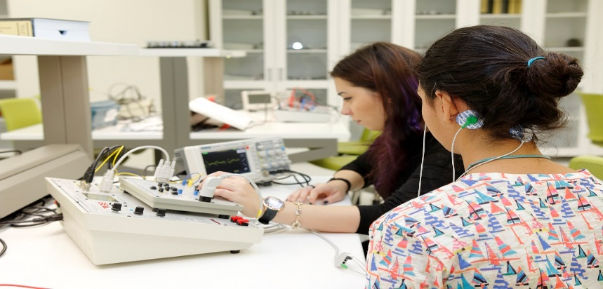
TIP MÜHENDİSLİĞİ
PUAN TÜRÜ
SAY
PROGRAMIN AMACI:
Sağlık alanında karşılaşılan sorunların çözümü ve gereksinimlerinin karşılanması için gerekli tanı, tedavi ve araştırma amacıyla kullanılan aygıt ve biyomalzemelerin mühendislik uygulamaları ile geliştirilmesi, üretilmesi ve verimli kullanılmasını hedefleyen bir mühendislik dalıdır.
BU MESLEĞİ SEÇECEKLERDE BULUNMASI GEREKEN NİTELİKLER:
Tıp mühendisliği alanında çalışmak isteyenlerin matematik ve fen derslerinde başarılı olmaları ve kimyaya ilgili olmaları gerekir.
MEZUNLARIN KAZANDIKLARI UNVAN VE YAPTIKLARI İŞLER :
Tıp mühendisliği mezunları başta tıbbi cihazların tasarım ve üretimini gerçekleştiren firmalarda olmak üzere, sağlık kuruluşlarında, üniversiteler ve araştırma merkezlerinde, medikal bilişim sektöründe, test ve kalibrasyon hizmeti veren merkezlerde, kamu kurum ve kuruluşlarında ve danışmanlık şirketlerinde çalışırlar.

Slide 7
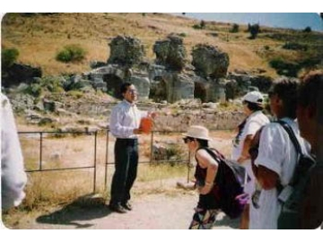
TURİST REHBERLİĞİ
PUAN TÜRÜ
DİL
PROGRAMIN AMACI:
Çağdaş turizm anlayışına uygun olarak yabancı dil bilen, turistik yerlerde görev yapabilecek yüksek düzeyde bilgi ve beceriye sahip personel yetiştirmektir.
BU MESLEĞİ SEÇECEKLERDE BULUNMASI GEREKEN NİTELİKLER:
Turizm rehberliği programına girmek isteyen kişilerin, normalin üstünde bir akademik yeteneğe özellikle akıcı bir dille konuşabilme yeteneğini, güçlü bir belleğe ve ikna gücüne sahip, seyahat etmekten hoşlanan kimseler olmaları beklenir.
MEZUNLARIN KAZANDIKLARI UNVAN VE YAPTIKLARI İŞLER :
Turist rehberleri, turistlik bölgelerde turizm bürolarına bağlı olarak çalışabilirler ya da Turizm ve Tanıtma Bakanlığına bağlı kurumlarda görev alabilirler.

Slide 8
TURİZM-İŞLETMECİLİĞİ-OTELCİLİK
PUAN TÜRÜ
EA
PROGRAMIN AMACI:
Turizm ve otelcilik programının amacı, otelcilik ve turizm alanında çalışacak ara insangücünü yetiştirmektir.
BU MESLEĞİ SEÇECEKLERDE BULUNMASI GEREKEN NİTELİKLER:
Meslekte başarılı olmak için düzgün fizik,güleryüz, sabır, hoşgörü sahibi olma ve çok iyi derecede yabancı dil bilme gibi özellikler gerekir. Turizm ve otelcilik sektöründe çalışmak isteyenler, ayrıca, insanlarla iyi ilişki kurabilmeli, kültürlü ve dinamik olmalıdırlar.
MEZUNLARIN KAZANDIKLARI UNVAN VE YAPTIKLARI İŞLER :
Turizm meslek elemanlarının çoğu, büyük turistlik oteller de dahil olmak üzere pek çok kuruluşta görevlerini sürdürmektedirler.

Slide 9
TÜRKÇE ÖĞRETMENLİĞİ
PUAN TÜRÜ
SÖZ
PROGRAMIN AMACI:
Bölümün amacı ana dilini seven ve özen gösteren milli değerlerinin koruyucusu ve aktarıcısı olan ve çağının tüm değerlerine hakim öğretmenler yetiştirmektir.
BU MESLEĞİ SEÇECEKLERDE BULUNMASI GEREKEN NİTELİKLER:
Bu bölümü okumak isteyen adayların; öğretmenliği seven, sözel yeteneği gelişmiş, okumayı seven, sabırlı, hoşgörülü insanlar olması meslekte daha başarılı olmalarını sağlar.
MEZUNLARIN KAZANDIKLARI UNVAN VE YAPTIKLARI İŞLER :
Mezun olduktan sonra Türkçe Öğretmeni unvanı alacak olan adaylar özel eğitim kurumlarında ve MEB’e bağlı resmi ve özel okullarda çalışabilirler.

Slide 10
TÜRK DİLİ VE EDEBİYATI-ÖĞRETMENLİĞİ
PUAN TÜRÜ
SÖZ
PROGRAMIN AMACI:
Türk dilinin yapısı, gelişmesi, diğer dillerle bağlantısı, Türk Dili edebiyatı,folkloru, kültürü, Türkçenin sorunları ve diğer bilim dallarıyla ilişkileri konularında eğitim ve araştırma yapmaktır.
BU MESLEĞİ SEÇECEKLERDE BULUNMASI GEREKEN NİTELİKLER:
Sözel ifade (yazılı ve sözlü) yeteneği güçlü.Edebiyatı seven kimseler olması gerekir.
MEZUNLARIN KAZANDIKLARI UNVAN VE YAPTIKLARI İŞLER :
Türk Dili ve Edebiyatı Bölümü mezunları, kütüphanelerde, arşivlerde, Kültür Bakanlığı’nda, TRT kurulunda görev alabilirler. Yükseköğretim kurumlarında okutman olarak çalışabilirler. Öğretmenlik bölümü mezunları orta dereceli okullarda öğretmenlik yapabilirler.

Slide 11
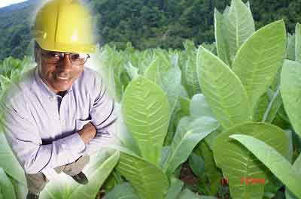
TÜTÜN EKSPERLİĞİ
PUAN TÜRÜ
SAY
PROGRAMIN AMACI:
Tütün bitkisinin yetiştirilmesinden, tütünün içilecek hale gelinceye kadar geçirdiği evrelerde yapılması gereken tüm işlemlerde çalışacak teknik insan gücünü yetiştirmek ve bu konuda araştırma yapmaktır.
BU MESLEĞİ SEÇECEKLERDE BULUNMASI GEREKEN NİTELİKLER:
Hem tarımsal hem de endüstriyel üretim
faaliyetlerinden hoşlanması, temel bilimler yanında sosyoloji, ekonomi, psikoloji gibi sosyal bilimlere
ilgi duyması ve bu alanlarda başarılı olması gerekir.
MEZUNLARIN KAZANDIKLARI UNVAN VE YAPTIKLARI İŞLER :
Tütün endüstri mühendislerinin başlıca çalışma alanı Tekel Genel Müdürlüğüne bağlı kuruluşlardır.

